Slide 1
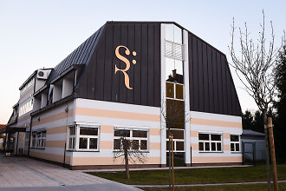
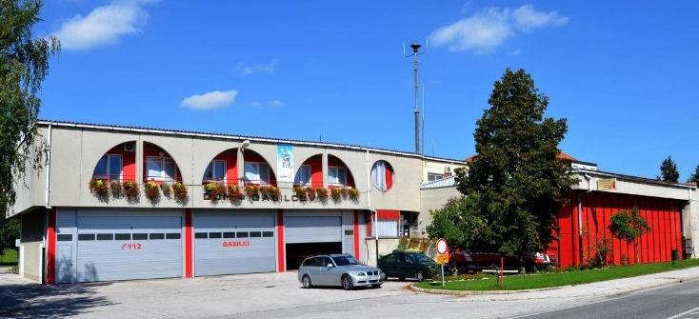
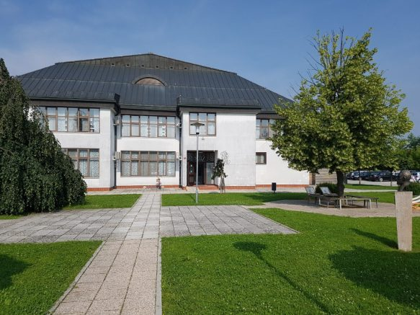
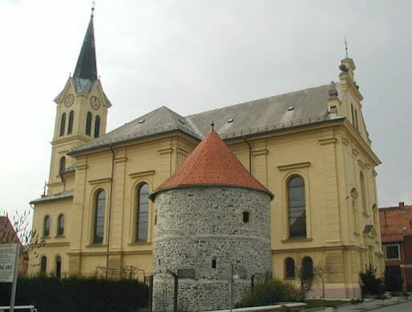
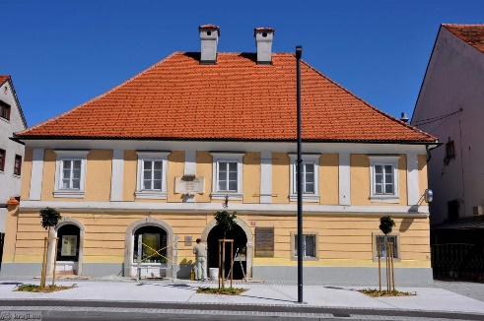
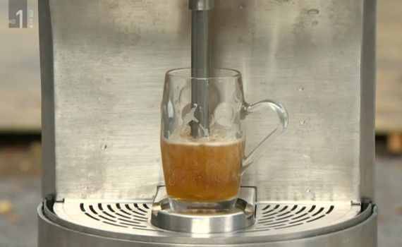
TEHNIŠKI DAN SPOZNAJMO ŽALEC

Slide 2
V ČETRTEK, 7.5.2020, SO IMELI UČENCI OD 1. DO 4. RAZREDA TEHNIŠKI DAN. OGLEDALI SO SI POMEMBNE STAVBE V ŽALCU. SPREHODILI SO SE PO VIRTUALNEM EKOMUZEJU HMELJARSTVA IN PIVOVARSTVA. PO ULICAH SO ISKALI ZNANE STAVBE, TUDI NAŠO ŠOLO. IZDELALI SO GRB MESTA ŽALEC.

Slide 3
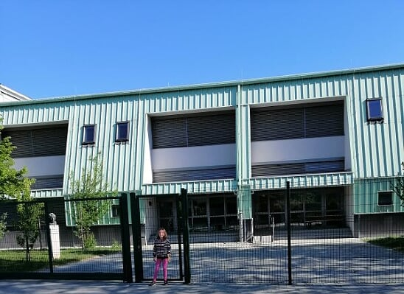
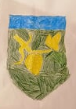
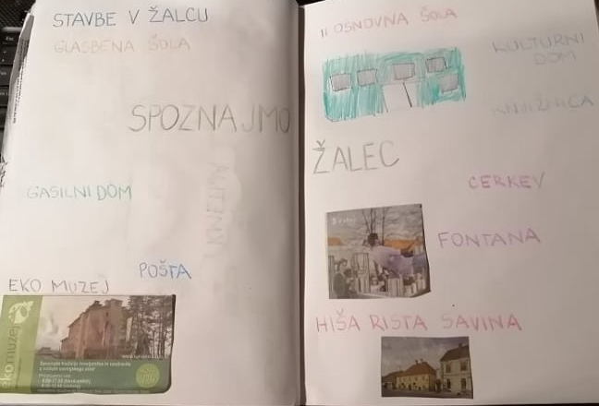
PETJA KAVČIČ, 2.r

Slide 4
KREŠO BRAJDIČ, 2.r

Slide 5
MAX PECELJ, 2.r

Slide 6
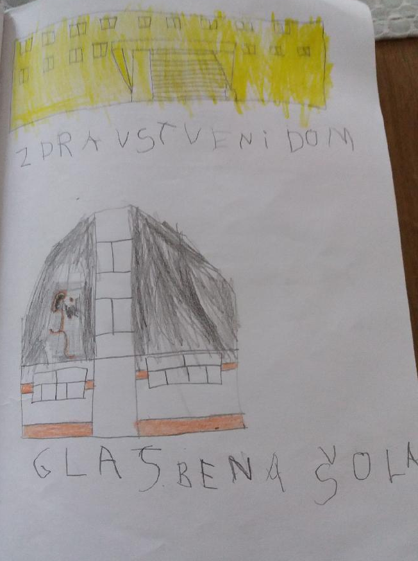
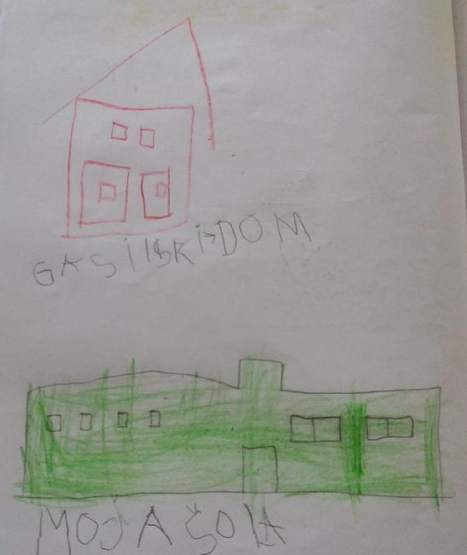
NIK PAVLOV, 3.r

Slide 7
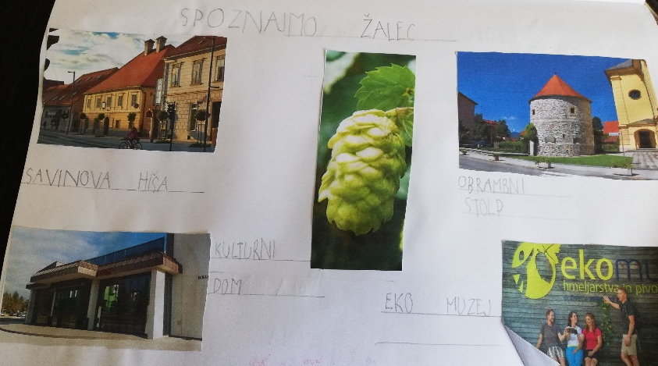
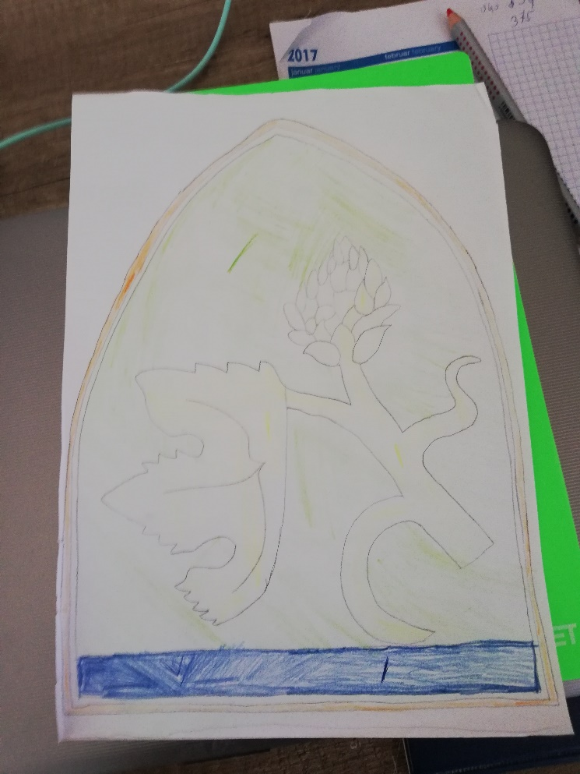
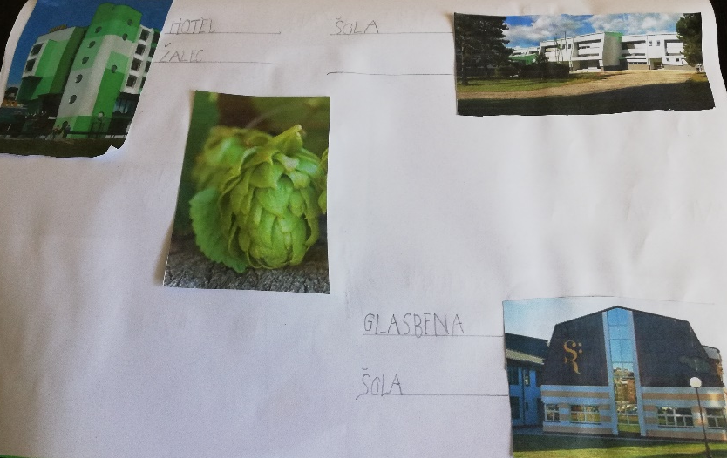
MATEVŽ PREGLAV, 3.r

Slide 8
DANIJEL OŠTIR, 3.r

Slide 9
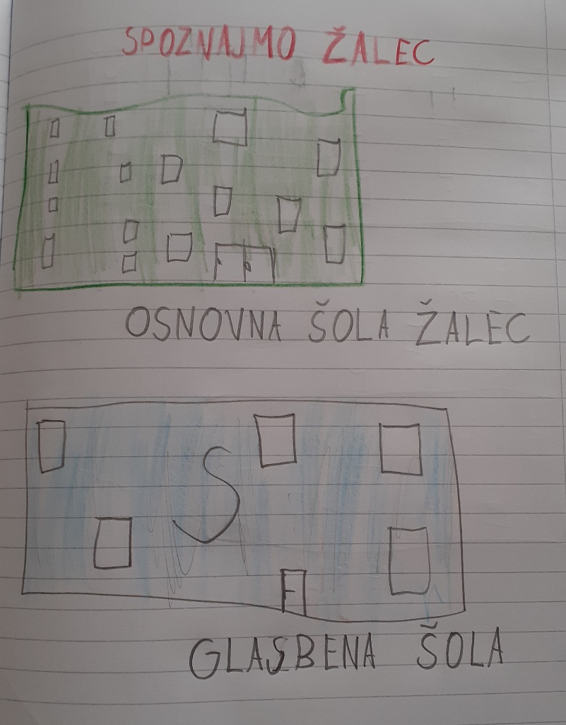
NEJC VRANIČ, 3.r

Slide 10
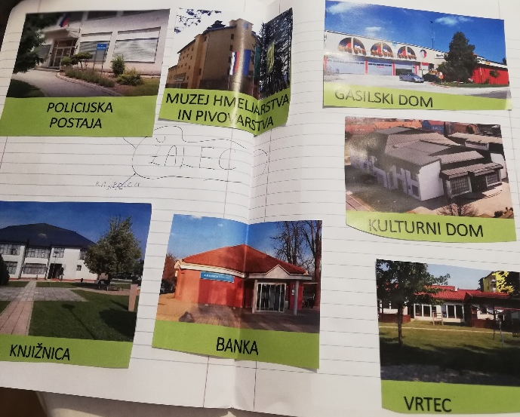
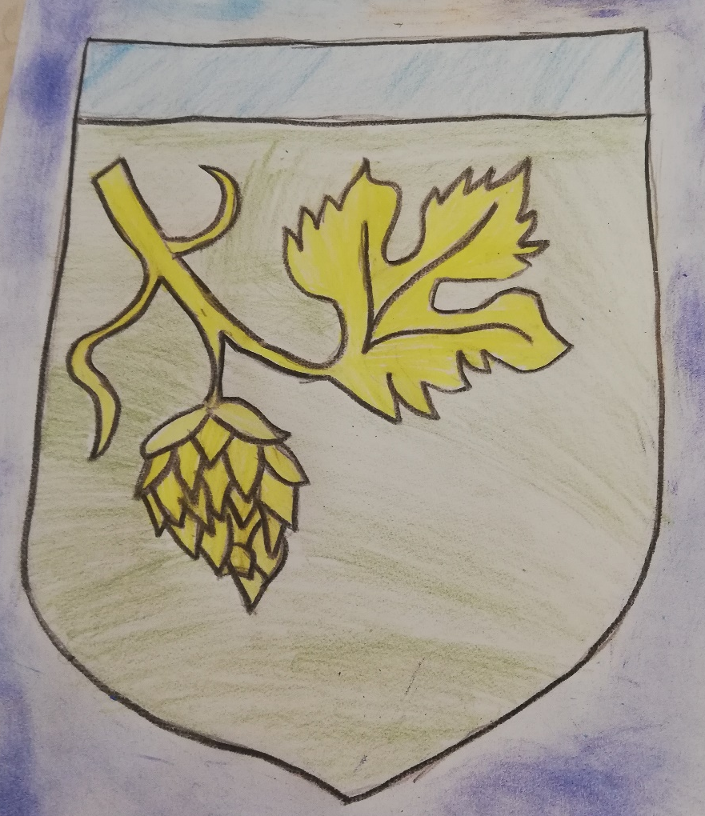
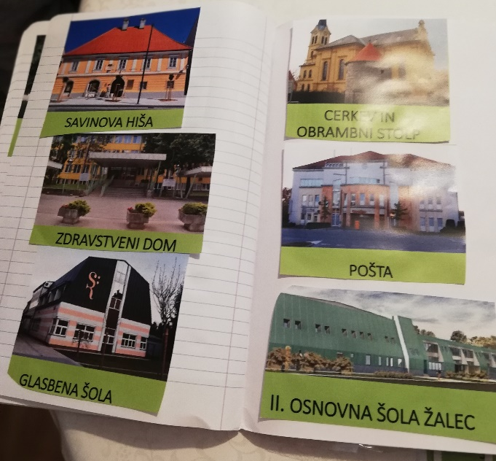
TAJA ZUPANC, 4.r

Slide 11
ANEA GOROPEVŠEK, 4.r

Slide 12
OSKAR LIPOVŠEK, 4.r

